Slide 1
안드로이드
사진업로드 & onActivityResult on Fragment

Slide 2
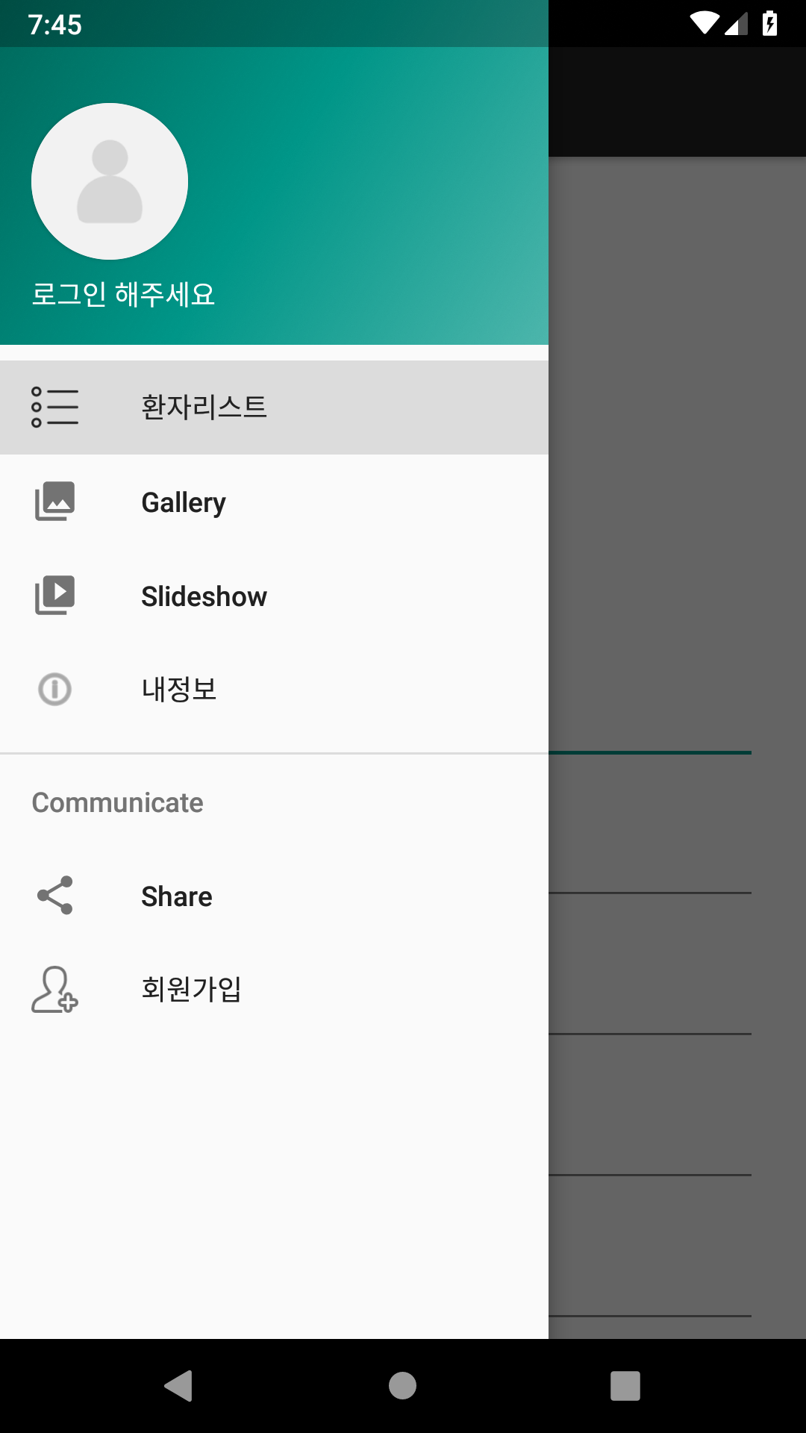
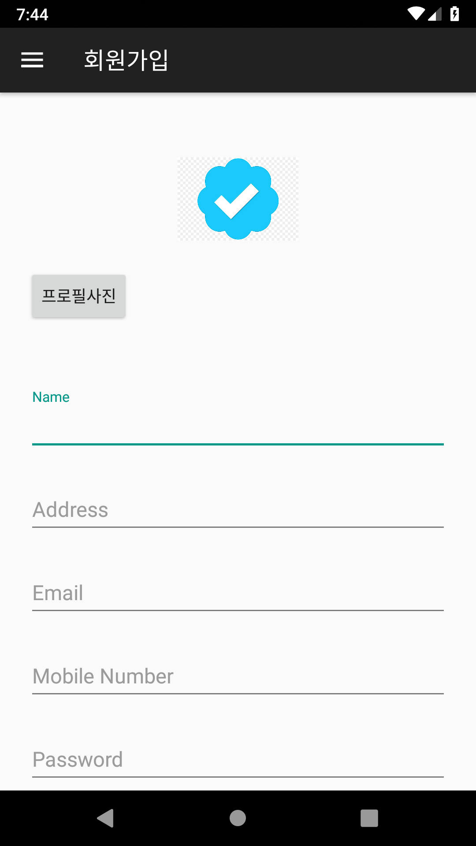
1) SignupFragment.java

Slide 3
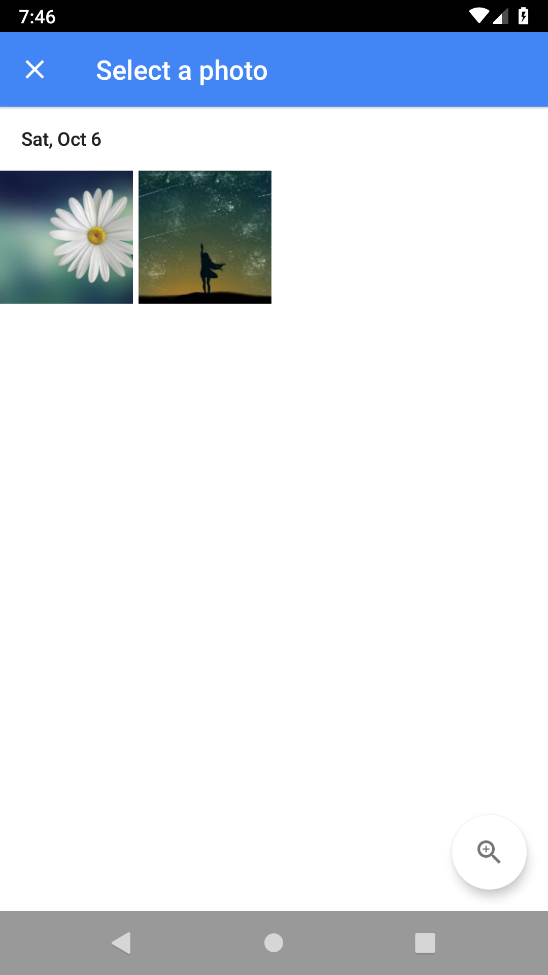
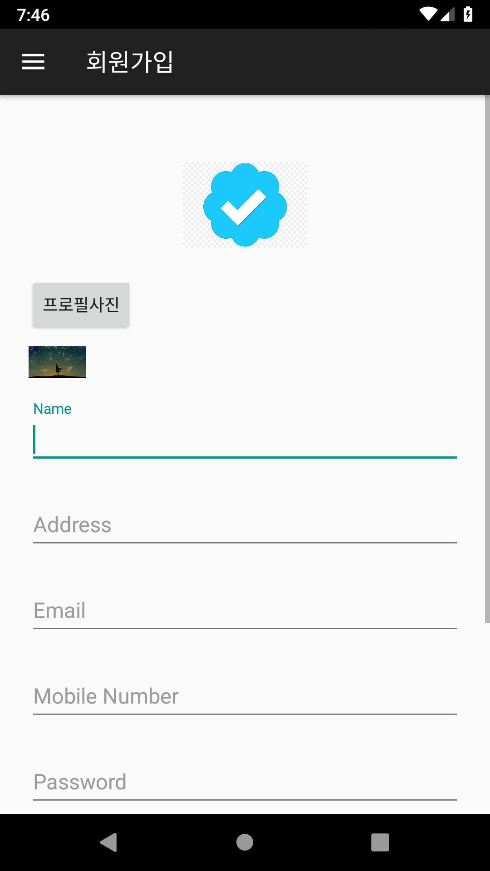
2-1) 사진가져오기 Activity

Slide 4
2-2) 사진 가져오기 Activity 시작하기
SignupFragment 에서 buttonUploadImage 를 클릭하면
아래 메소드가 실행된다.
@OnClick(R.id.buttonUploadImage) public void openImgPick() { Intent i = new Intent(Intent.ACTION_PICK, MediaStore.Images.Media.EXTERNAL_CONTENT_URI); getActivity().startActivityForResult(i, 100); }
** startActivityForResult()
메서드를 사용하면, 다시 돌아왔을 때 호출할 callback method 가 필요하다.

Slide 5
3-1) callback 메서드 onActivityResult
1. MainActivity 내의 onActivityResult 가 먼저 불려진다.
2. SignupFragment 의 onActivityResult 를 호출한다.
@Override protected void onActivityResult(int requestCode, int resultCode, Intent data) { Fragment fragment = getSupportFragmentManager().findFragmentById(R.id.content_main); fragment.onActivityResult(requestCode, resultCode, data); }

Slide 6
3-2) callback 메서드 onActivityResult
@Override public void onActivityResult(int requestCode, int resultCode, Intent data) { super.onActivityResult(requestCode, resultCode, data); Uri imageUri; if (requestCode == 100 && resultCode == Activity.RESULT_OK && data != null) {
*
*
*
*
*
*
*

Slide 7
4-1). 사진올리기
목적지 : http://www.bacoder.kr/uploadimg.jsp
Parameter
image : 파일을 Base64 인코딩으로 String 화 하여 보낸다.
filename : 파일명
Volley 라이브러리의 StringRequest 를 이용한다.

Slide 8
4-2) Base64 : 이미지를 String 으로 변경
Bitmap bitmap = MediaStore.Images.Media.getBitmap(getActivity().getContentResolver(), data.getData()); ByteArrayOutputStream bytes = new ByteArrayOutputStream(); bitmap.compress(Bitmap.CompressFormat.JPEG, 90, bytes); byte bb[] = bytes.toByteArray(); final String file = Base64.encodeToString(bb, Base64.DEFAULT);

Slide 9
4-3) Volley 사용하여 Post 로 Multipart 전송
StringRequest sr = new StringRequest(Request.Method.POST, EndPoints.UPLOAD_URL, new Response.Listener<String>() { @Override public void onResponse(String response) { } }, new Response.ErrorListener() { @Override public void onErrorResponse(VolleyError error) { } }) { @Override protected Map<String, String> getParams() throws AuthFailureError { HashMap<String, String> h = new HashMap<>(); h.put("image", file); h.put("filename", "uploaded_image.jpg"); return h; } }; RequestQueue rq = Volley.newRequestQueue(getContext()); rq.add(sr);

Slide 10
4-4) 서버측
String imgEncodedStr = request.getParameter("image");
byte[] imageByteArray = Base64.decodeBase64(imgEncodedStr);
File file = new File(path + File.separator + timeStamp + ext);
FileOutputStream imageOutFile = new FileOutputStream(file);
imageOutFile.write(imageByteArray);

